Slide 1


Radio Physics Faculty of Taras
Schevchenko National University of Kyiv
ATOMIC DATA AND STARK BROADENING OF
CuI AND AgI SPECTRAL LINES: SELECTION AND ANALYSIS
R. V. Semenyshyn,
I. L. Babich,
V. F. Boretskij,
A. N. Veklich
IX Serbian conference on spectral line shapes in astrophysics
Notes:
Тут слід гарно представитись

Slide 2

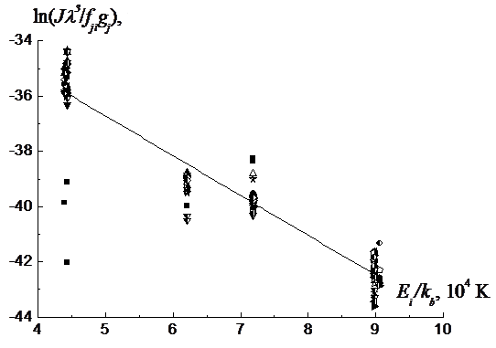
Optical emission spectroscopy
Selection of CuI spectral lines and their atomic data
Boltzmann plot obtained by CuI spectral lines at arc current 3.5 A using large variety of up-to-date atomic data.
Selected CuI spectral lines and their atomic data.
1. Kerkhoff Р. Micali G., Werner K., Wolf A., and Zimmermann P. Radiative decay and autoionization in the 4D-States of the 3d94s5s configuration in Cu I / H. Kerkhoff, // Z. Phys. A - Atoms and Nuclei – 1981. – 300. – P. 115-118.
2. Borges F. O., Cavalcanti G. H. and Trigueiros A. G. Determination of plasma temperature by a semi-empirical method // Brazilian Journal of Physics. – 2004. – 34, No 4B. – P. 1673-1676.
3. Bielski A. A critical survey of atomic transition probabilities for Cu I // J. Quant. Spectrosc. Radiat. Transfer. – 1975. – 15. – P. 463-472.
4. Pichler G. Properties of the oscillator strengths of Cu I and Ag I spectral lines // Fizika. – 1972. – 4. – P. 179-188.
5. Fu K. Jogwich M., Knebel M., and Wiesemann K. Atomic transition probabilities and lifetimes for the CuI system // Atomic Data and Nuclear Data Tables – 1995. – 61, No. 1. – P. 1-30.
6. Riemann M. Die Messung von relativen und absoluten optischen Ubergangswahrscheinlichkeiten des CuI im wandstabilisierten Lichtbogen // Z. Phys. – 1964. – 179. P. 38-51.
7. Migdalek J. Relativistic oscillator strengths for some transitions in Cu(I), Ag(I) and Au(I) // J. Quant. Spectrosc. Radiat. Transfer – 1978. – 20, No. 1. – P. 81-87.

Slide 3
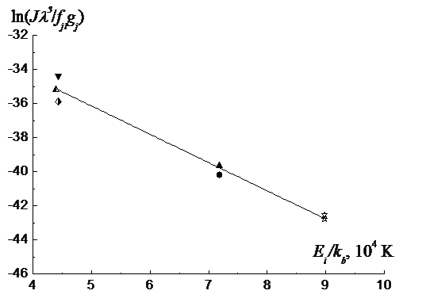
Optical emission spectroscopy
Selection of CuI spectral lines and their atomic data
Selected CuI spectral lines and their atomic data.
Boltzmann plot obtained by CuI spectral lines at arc current 3.5 A using selected atomic data.
Babich, I.L., Boretskij, V.F., Veklich, A.N., Ivanisik, A.І., Semenyshyn, R.V., Kryachko, L.A., Minakova, R.V., Spectroscopy of electric arc plasma between composite electrodes Ag-CuO // Electrical contacts and electrodes / Kiev: “Frantsevich Institute for Problems of Materials Science”. 2010, p. 82-115 (in Ukrainian) // http://dspace.nbuv.gov.ua/bitstream/handle/123456789/28892/12-Babich.pdf – accessed May 14, 2013.

Slide 4
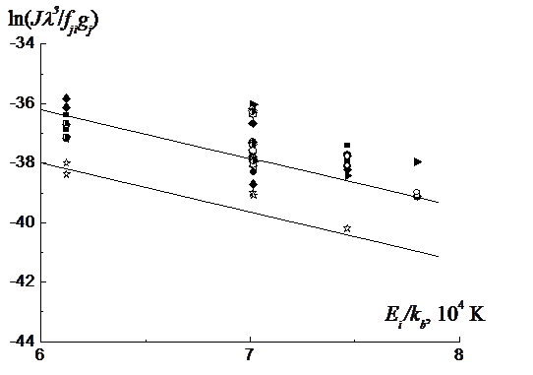
Optical emission spectroscopy
Selection of AgI spectral lines and their atomic data
Boltzmann plot obtained by AgI spectral lines at arc current 3.5 A using large variety of up-to-date atomic data.
Selected AgI spectral lines and their atomic data.
8. Lavin С. Almaraz M. A., Martin I. Relativistic oscillator strengths for excited state transitions in some ions of the silver isoelectronic sequence // Z. Phys. D – 1995. – 34. – P. 143-149.
9. Plehotkina G. L. Radiative lifetimes Ag I, Ag II // Optics and Spectroscopy. – 1981. – 51, № 1. – P. 194-196.
10. Zheng N., Wang T., and Yang R. Transition probability of CuI, AgI, and AuI from weakest bound electron potential model theory // J. of Chem. Phys. – 2000. – 113. – P. 6169-6173.
11. Migdalek J. and Baylis W. E. Influence of atomic core polarisation on oscillator strengths for 2S1/2-2P1/2,3/2 and 2P1/2,3/2-2D3/2,5/2 transitions in Cu I, Ag I and Au I spectra // J. Phys. B: At. Mol. Phys. – 1978. – 11, No. 17. – P. L497-L501.
12. Terpstra J. and Smit J. A. Measurement of “optical” transition probabilities in the silver atom // Physica. – 1958. – 24. – P. 937-958.

Slide 5
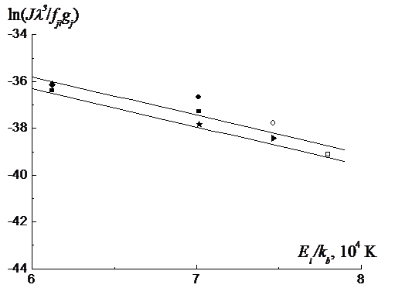
Optical emission spectroscopy
Selection of AgI spectral lines and their atomic data
Boltzmann plot obtained by AgI spectral lines at arc current 3.5 A using selected atomic data.
Selected AgI spectral lines and their atomic data.

Slide 6
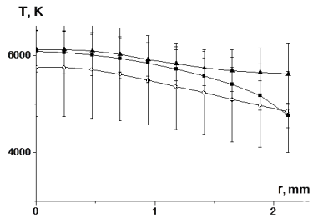
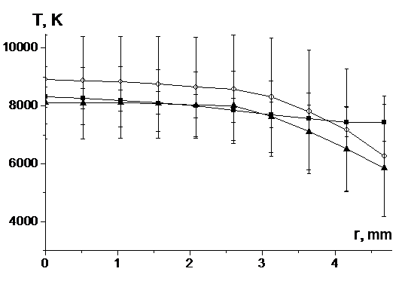
Optical emission spectroscopy
Temperature measurement
a
b
Radial profiles of electric arc plasma temperatures in air, obtained by Boltzmann plot technique using CuI (■), AgI (○) spectral lines and by relative intensities of AgI 405.5 – 768.8nm (▲), arc currents 3.5 A (a) and 30 A (b).
6
Notes:
Отримані з тих діаграм температури
Після селекції констант чітко видно, розбіжність кривих на периферії, що свідчить про не виконання припущення LTE на периферії.
Приходимо до потреби проведення досліджень незалежних від LTE

Slide 7
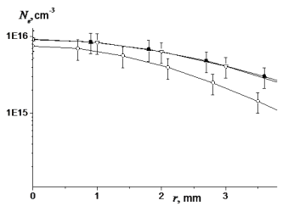
Optical emission spectroscopy
Electron density measurement
Stark broadening data.
Radial distributions of electron density obtained by AgI 447.7 (■), AgI 466.8 (▲), CuI 448.0 (○) and
CuI 515.3 ( ) nm
in arc current 30 A
7
13. Konjevich R., Konjevich N. Stark broadening and shift of neutral copper spectral lines // Fizika. – 1986. – 18, No. 4. – р. 327-335.
14. Dimitrijevic M. S., Sahal-Brechot S. Atomic Data and Nuclear Data Tables. – 2003. – 85. – P. 269-290.
Notes:
Результати обрахунків одного з основних параметру плазми – температури. З графіків можна побачити чи виконується припущення LTE а також, зачепити проблему точності спектроскопічних констант.

Slide 8
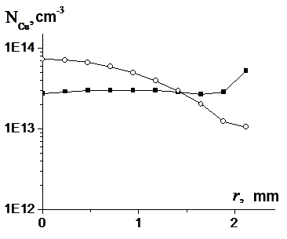
Laser absorption spectroscopy
Comparison of copper density measurement
Radial profiles of cooper atoms density of electric arc discharge plasma obtained using OES (■) and LAS(○), arc current 3.5 A.
Notes:
Результати обрахунку коефіцієнта поглинання та (маючи його) концентрації атомів міді(лазер на парах міді, тому тільки мідь в розряді поглинає його випромінювання)

Slide 9
Conclusions
CuI:
Atomic data of CuI and AgI spectral lines were carefully analyzed and selected. Namely, oscillator strength of these elements are recommended for spectroscopic diagnostics of plasma sources with copper and/or silver vapours.
Stark broadening of CuI and AgI spectral lines and parameters of this mechanism are testified.
AgI:
Notes:
На разі можна сказати, що припущення LTE на відстанях до 2мм може бути застосованим.
І дещо передчасно, але, так як в результаті проведених досліджень відібрані (на початку досліджень) константи дають фізичні результати то можна порекомендувати ці константи, з ремаркою того що вони ще піддадуться додатковій апробації.

Slide 10
Thank you
for your attention
More detailed information concerning experiment organization and measurement techniques will be described during report:
“Spectroscopy peculiarities of thermal electric arc discharge
plasma between composite electrodes Ag-SnO₂-ZnO”
(15.40 p.m., 16th of May)

Slide 11
References
1. Kerkhoff Р. Micali G., Werner K., Wolf A., and Zimmermann P. Radiative decay and autoionization in the 4D-States of the 3d94s5s configuration in Cu I / H. Kerkhoff, // Z. Phys. A - Atoms and Nuclei – 1981. – 300. – P. 115-118.
2. Borges F. O., Cavalcanti G. H. and Trigueiros A. G. Determination of plasma temperature by a semi-empirical method // Brazilian Journal of Physics. – 2004. – 34, No 4B. – P. 1673-1676.
3. Bielski A. A critical survey of atomic transition probabilities for Cu I // J. Quant. Spectrosc. Radiat. Transfer. – 1975. – 15. – P. 463-472.
4. Pichler G. Properties of the oscillator strengths of Cu I and Ag I spectral lines // Fizika. – 1972. – 4. – P. 179-188.
5. Fu K. Jogwich M., Knebel M., and Wiesemann K. Atomic transition probabilities and lifetimes for the CuI system // Atomic Data and Nuclear Data Tables – 1995. – 61, No. 1. – P. 1-30.
6. Riemann M. Die Messung von relativen und absoluten optischen Ubergangswahrscheinlichkeiten des CuI im wandstabilisierten Lichtbogen // Z. Phys. – 1964. – 179. P. 38-51.
7. Migdalek J. Relativistic oscillator strengths for some transitions in Cu(I), Ag(I) and Au(I) // J. Quant. Spectrosc. Radiat. Transfer – 1978. – 20, No. 1. – P. 81-87.
8. Lavin С. Almaraz M. A., Martin I. Relativistic oscillator strengths for excited state transitions in some ions of the silver isoelectronic sequence // Z. Phys. D – 1995. – 34. – P. 143-149.
9. Plehotkina G. L. Radiative lifetimes Ag I, Ag II // Optics and Spectroscopy. – 1981. – 51, № 1. – P. 194-196.
10. Zheng N., Wang T., and Yang R. Transition probability of CuI, AgI, and AuI from weakest bound electron potential model theory // J. of Chem. Phys. – 2000. – 113. – P. 6169-6173.
11. Migdalek J. and Baylis W. E. Influence of atomic core polarisation on oscillator strengths for 2S_{1/2}-2P_{1/2,3/2} and 2P_{1/2,3/2}-2D_{3/2,5/2} transitions in Cu I, Ag I and Au I spectra // J. Phys. B: At. Mol. Phys. – 1978. – 11, No. 17. – P. L497-L501.
12. Terpstra J. and Smit J. A. Measurement of “optical” transition probabilities in the silver atom // Physica. – 1958. – 24. – P. 937-958.
13. Konjevich R., Konjevich N. Stark broadening and shift of neutral copper spectral lines // Fizika. – 1986. – 18, No. 4. – р. 327-335.
14. Dimitrijevic M. S., Sahal-Brechot S. Atomic Data and Nuclear Data Tables. – 2003. – 85. – P. 269-290.

Slide 12
Supplementary information

Slide 13
Table.1. Selected CuI spectral lines and their atomic data.
Table.2. Selected AgI spectral lines and their atomic data.
Table.3. Stark broadening data.
References
1.Kerkhoff Р. Micali G., Werner K., Wolf A., and Zimmermann P. Radiative decay and autoionization in the 4D-States of the 3d94s5s configuration in Cu I / H. Kerkhoff, // Z. Phys. A - Atoms and Nuclei – 1981. – 300. – P. 115-118. 2.Borges F. O., Cavalcanti G. H. and Trigueiros A. G. Determination of plasma temperature by a semi-empirical method // Brazilian Journal of Physics. – 2004. – 34, No 4B. – P. 1673-1676. 3.Bielski A. A critical survey of atomic transition probabilities for Cu I // J. Quant. Spectrosc. Radiat. Transfer. – 1975. – 15. – P. 463-472. 4.Pichler G. Properties of the oscillator strengths of Cu I and Ag I spectral lines // Fizika. – 1972. – 4. – P. 179-188. 5.Fu K. Jogwich M., Knebel M., and Wiesemann K. Atomic transition probabilities and lifetimes for the CuI system // Atomic Data and Nuclear Data Tables – 1995. – 61, No. 1. – P. 1-30. 6.Riemann M. Die Messung von relativen und absoluten optischen Ubergangswahrscheinlichkeiten des CuI im wandstabilisierten Lichtbogen // Z. Phys. – 1964. – 179. P. 38-51. 7.Migdalek J. Relativistic oscillator strengths for some transitions in Cu(I), Ag(I) and Au(I) // J. Quant. Spectrosc. Radiat. Transfer – 1978. – 20, No. 1. – P. 81-87. 8.Lavin С. Almaraz M. A., Martin I. Relativistic oscillator strengths for excited state transitions in some ions of the silver isoelectronic sequence // Z. Phys. D – 1995. – 34. – P. 143-149. 9. Plehotkina G. L. Radiative lifetimes Ag I, Ag II // Optics and Spectroscopy. – 1981. – 51, № 1. – P. 194-196. 10.Zheng N., Wang T., and Yang R. Transition probability of CuI, AgI, and AuI from weakest bound electron potential model theory // J. of Chem. Phys. – 2000. – 113. – P. 6169-6173. 11.Migdalek J. and Baylis W. E. Influence of atomic core polarisation on oscillator strengths for 2S_{1/2}-2P_{1/2,3/2} and 2P_{1/2,3/2}-2D_{3/2,5/2} transitions in Cu I, Ag I and Au I spectra // J. Phys. B: At. Mol. Phys. – 1978. – 11, No. 17. – P. L497-L501. 12.Terpstra J. and Smit J. A. Measurement of “optical” transition probabilities in the silver atom // Physica. – 1958. – 24. – P. 937-958. 13.Konjevich R., Konjevich N. Stark broadening and shift of neutral copper spectral lines // Fizika. – 1986. – 18, No. 4. – р. 327-335. 14.Dimitrijevic M. S., Sahal-Brechot S. Atomic Data and Nuclear Data Tables. – 2003. – 85. – P. 269-290.

Slide 14
Abel transformation:
Y
ε(r) – local emissivity
X
[*] proposed a method of representation of the this integral equation as a system of linear equations
* Bockasten K. Transformation of Observed Radiances into Radial Distribution of the Emission of a Plasma // Journal of the optical society of America.­­ – 1961. − V. 51, − P. 943-947.
Notes:
Якщо виникне питання щодо методики врахування інтегральності випромінювання, даний слайд допоможе мені розказати про перетворення Абеля, яке вирішує це питання.

Slide 15
Model of local thermal equilibrium
- distribution law of velocities of plasma particles (atoms, molecules, ions) is subordinate to Maxwell
- value of concentrations of particles in the i-th and k-th state are from the Boltzmann formula
- concentrations of plasma components (electrons, atoms and ions) linked Saha equation of ionization
Notes:
В принципі, я думаю, що усної відповіді на питання «Що таке LTE?» буде достатньо, але на всяк пожарний

Slide 16
Technique of relative intensities of spectral lines
- Intensity of spectral lines
- for optically thin plasma the intensity of spectral lines
- the ratio of intensities of two spectral lines
- if two lines belong to the same atom or ion
- temperature of plasma from method of relative intensities of spectral lines
Notes:
Якщо спитають про метод відносних інтенсивностей – узагальнений метод відносних інтенсивностей є метод діаграм Больцмана. Просто можливо виникнуть питання, щодо математичних перетворень (типу «у виразі інтенсивності є концентрація, чому ви її не враховуєте?»)

Slide 17
Electron density in case of dominating Stark broadening of spectral lines
K – proportionality coefficient, which reflects the electrons density normalized to the half-width of the spectral line
Method of calculation electron density
in case with current 3.5A
;
Notes:
Ну це може і зовсім зайве, але…
Даний слайд пояснює методику знаходження електронної концентрації. В даній доповіді конкретно про це не говориться, але контекстно воно є.

